Slide 1
SHA-256
202130439 우상원

Slide 2
목차
입출력
구조 설계
FSM
레지스터
함수

Slide 3
입출력
i_fStart
SHA-256
o_Text
i_fFirst
o_fDone
i_Text
이름 | 입/출력 | Bit | 설명
i_Text | 입력 | 512 | 해싱 할 평문
i_fStart |  | 1 | 해시 알고리즘 시작 신호
i_fFirst |  | 1 | 첫 블록 여부
o_Text | 출력 | 256 | 해싱 된 digest
o_fDone | 출력 | 1 | 해시 알고리즘완료 신호

Slide 4
구조 설계
SHA-256
Word
Generate
i_Text
c_W
Hash
digest
c_a
o_Text
c_a
c_a
c_a
c_a
c_a
c_a
c_a ~ c_h
c_Digest
KeyTable

Slide 5
FSM
fLstRound = &c_Round
IDLE
ROUNDING
DONE
i_fStart
fLstRound

Slide 6
레지스터
이름 | Bit | IDLE | ROUNDING | DONE
n_Round | 6 | 0 | c_Round + 1 | 0
n_W | 512 | i_fStart ? i_Text : c_W | c_W[479:0], newWord | c_W
n_a | 32 | c_a | T1 + T2 | c_a
n_b | 32 | c_b | c_a | c_b
n_c | 32 | c_c | c_b | c_c
n_d | 32 | c_d | c_c | c_d
n_e | 32 | c_e | c_d + T1 | c_e
n_f | 32 | c_f | c_e | c_f
n_g | 32 | c_g | c_f | c_g
n_h | 32 | c_h | c_g | c_h
n_Digest | 512 | i_fFirst ? IV : c_Digest | o_fDone ? o_Text : c_Digest | c_Digest
Word[ 0] = c_W[15*32+:32]
Word[ 1] = c_W[14*32+:32]
…
Word[15] = c_W[ 0*32+:32]
Key = KeySelect(c_Round)
T1 = c_h + SIG1(c_e) + Ch(c_e, c_f, c_g) + Key + Word[0]
T2 = SIG0(c_a) + Maj(c_a, c_b, c_c)
newWord = Word[0] + sig0(Word[1]) + Word[9] + sig1(Word[14])

Slide 7
레지스터
이름 | Bit
o_fDone | 1 | c_State == DONE
o_Text | 256 | o_fDone ? {c_a + c_Digest[7*32+:32], c_b + c_Digest[6*32+:32], c_c + c_Digest[5*32+:32], c_d + c_Digest[4*32+:32], c_e + c_Digest[3*32+:32], c_f + c_Digest[2*32+:32], c_g + c_Digest[1*32+:32], c_h + c_Digest[0*32+:32]} : 0
fLstRound = &(c_Round)

Slide 8
함수
sig0(x)
{x[6:0], x[31:7]} ^ {x[17:0], x[31:18]} ^ {3’b0 , x[31:3]}
sig1(x)
{x[16:0], x[31:17]} ^ {x[18:0], x[31:19]} ^ {10’b0 , x[31:10]}

Slide 9
함수
Maj(x, y, z)
(x & y) ^ (x & z) ^ (y & z)
Ch(x, y, z)
(x & y) ^ (~x & z)
SIG0(x)
{x[1:0], x[31:2]} ^ {x[12:0], x[31:13]} ^ {x[21:0], x[31:22]}
SIG1(x)
{x[5:0], x[31:6]} ^ {x[10:0], x[31:11]} ^ {x[24:0], x[31:25]}

Slide 10
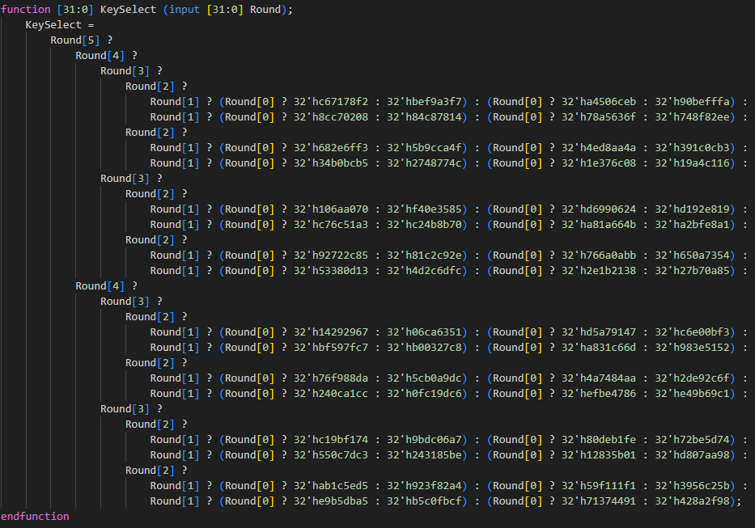
함수
KeySelect(Round)

Slide 11
Test Vector
1번
‘abc’
‘abc’ = ‘616263’
한 문자당 8 bit, 총 길이 24 bit = 0x18 bit
512’h61626380_00000000_00000000_00000000_00000000_00000000_ 00000000_00000000_00000000_00000000_00000000_00000000_ 00000000_00000000_00000000_00000018
예상 출력 값
ba7816bf_8f01cfea_414140de_5dae2223_b00361a3_96177a9c_b410ff61_f20015ad

Slide 12
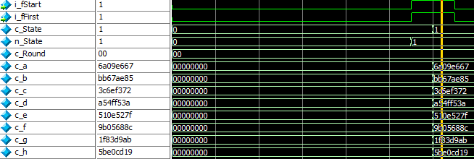
Simulation Result
1번 – 시뮬레이션 시작 부분
i_fStart & i_fFirst 인 경우 c_a ~ c_h 까지 Initial Vector 값이 들어간다

Slide 13
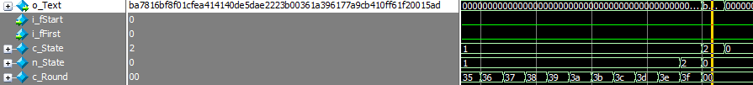
Simulation Result
1번 – 시뮬레이션 끝 부분
c_Round 값이 {11_1111} (0x3f)이 된 이후 c_State가 DONE(2) 로 전환
출력 값
ba7816bf_8f01cfea_414140de_5dae2223_b00361a3_96177a9c_b410ff61_f20015ad
예상 출력 값과 동일하다

Slide 14
Test Vector
2번
‘abcdbcdecdefdefgefghfghighijhijkijkljklmklmnlmnomnopnopq’
텍스트 길이 448 bit = 0x1c0 bit
길이가 448 bit 이상이기 때문에 두 블록으로 나눠서 처리
첫 번째 블록
512’h61626364_62636465_63646566_64656667_65666768_66676869_6768696a_68696a6b_ 696a6b6c_6a6b6c6d_6b6c6d6e_6c6d6e6f_6d6e6f70_6d6e6f70_80000000_00000000
두 번째 블록
512’h000000 00_00000000_00000000_00000000_00000000_00000000_00000000_00000000_ 00000000_00000000_00000000_00000000_00000000_00000000_00000000_000001c0

Slide 15
Test Vector
2번
예상 출력 값
첫 번째 블록
85e655d6_417a1795_3363376a_624cde5c_76e09589_cac5f811_cc4b32c1_f20e533a
두 번째 블록
248d6a61_d20638b8_e5c02693_0c3e6039_a33ce459_64ff2167_f6ecedd4_19db06c1

Slide 16
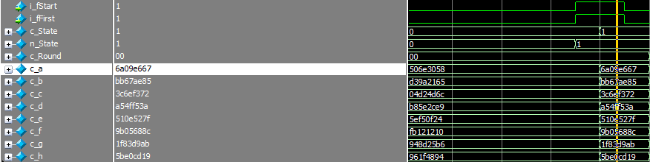
Simulation Result
2번 – 첫 번째 블록 처음
i_fStart & i_fFirst 인 경우 이전의 값과 상관 없이 c_a ~ c_h 까지 Initial Vector 값이 들어간다

Slide 17
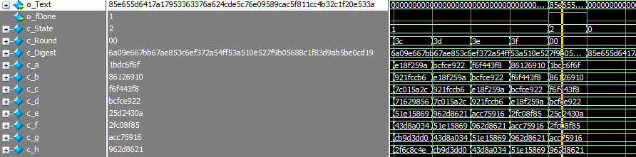
Simulation Result
2번 – 첫 번째 블록 끝
출력 값
85e655d6_417a1795_3363376a_624cde5c_76e09589_cac5f811_cc4b32c1_f20e533a
예상 출력 값과 동일하다
o_fDone가 1이 된 이후 Digest 값을 저장한 뒤 유지

Slide 18
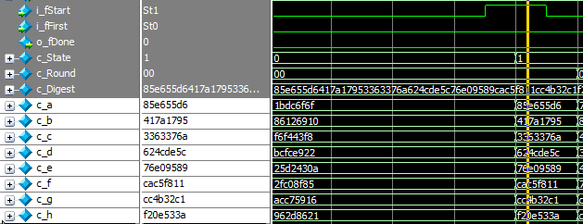
Simulation Result
2번 – 두 번째 블록 처음
i_fStart가 1이지만 i_fFirst는 0이라서 Initial Vector가 아닌 c_Digest 값을 사용한다.

Slide 19
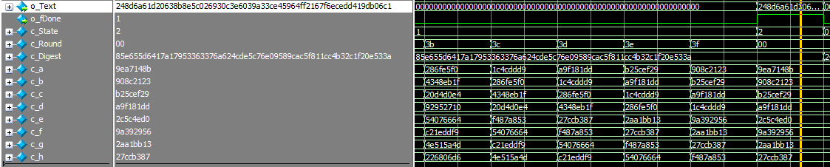
Simulation Result
2번 – 두 번째 블록 끝
출력 값
248d6a61_d20638b8_e5c02693_0c3e6039_a33ce459_64ff2167_f6ecedd4_19db06c1
예상 출력 값과 동일하다

Slide 20
구조 설계
Word
Generater
function
Key (128 bit)
AES

